Slide 1
深圳市锦欧医疗科技有限公司
可调式固定支具
Adjustable Orthopaedic Brace

Slide 2
骨科外固定材料的发展
A
早期石膏 高分子聚酯卷材 高分子热塑板材<PP, PE...>
人性化复合材料
单项辅助外固定 外固定、矫形、功能康复
B

Slide 3
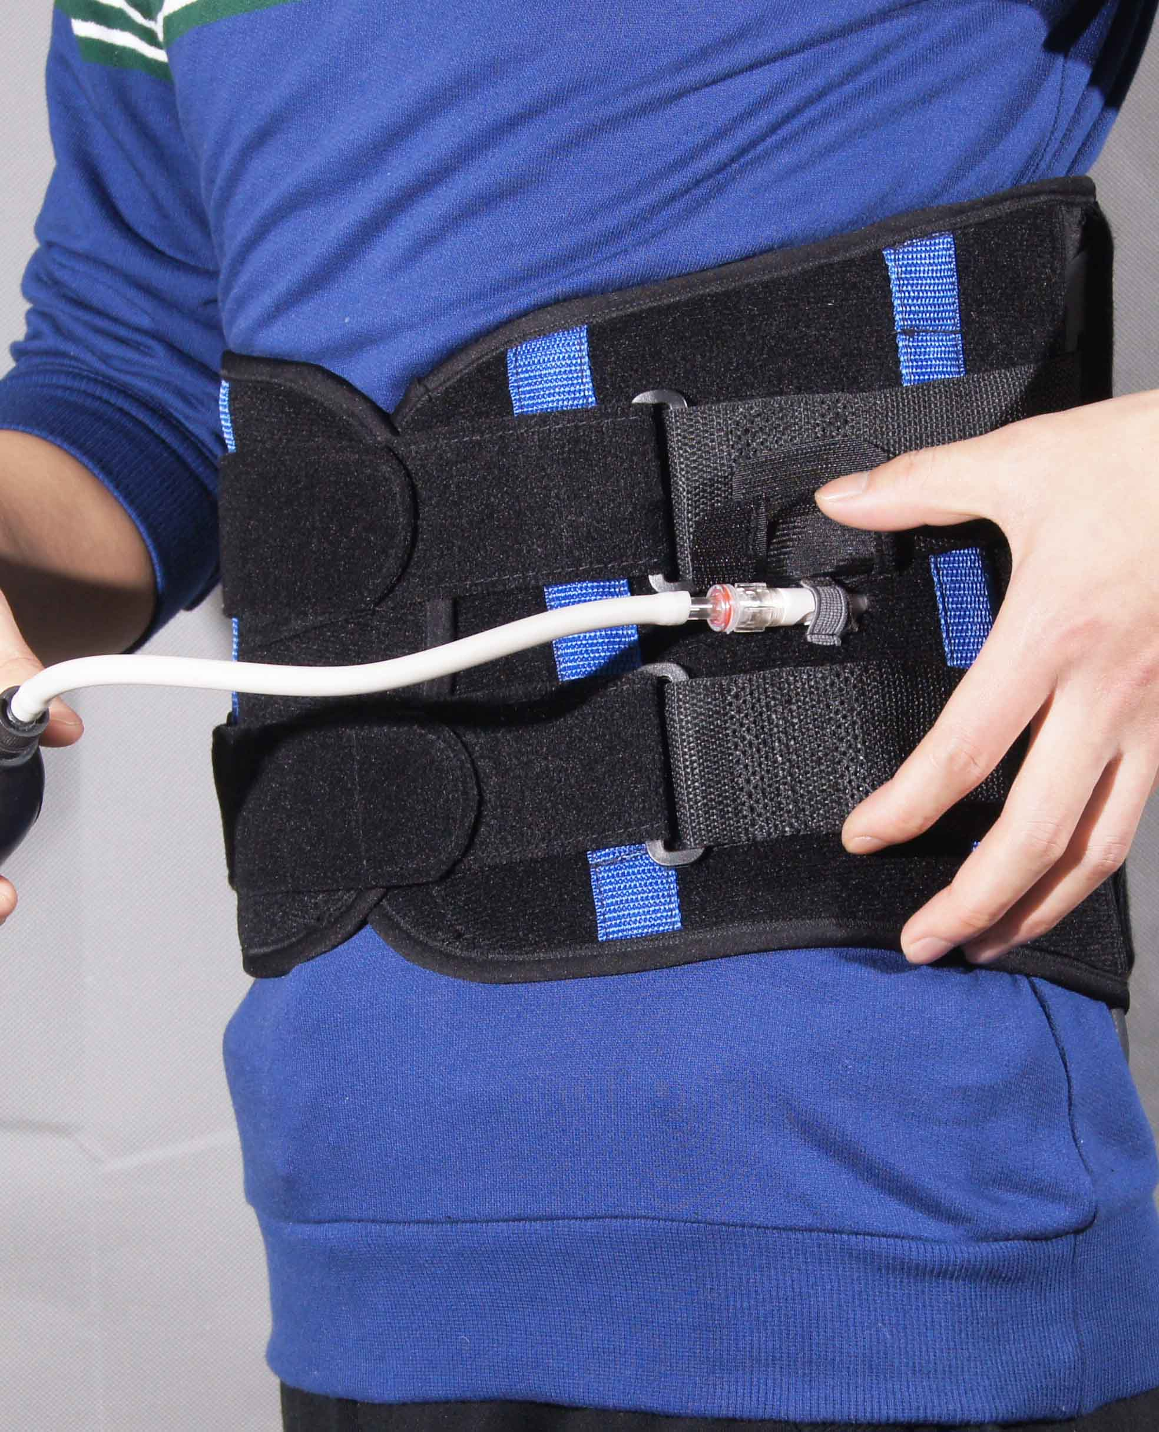
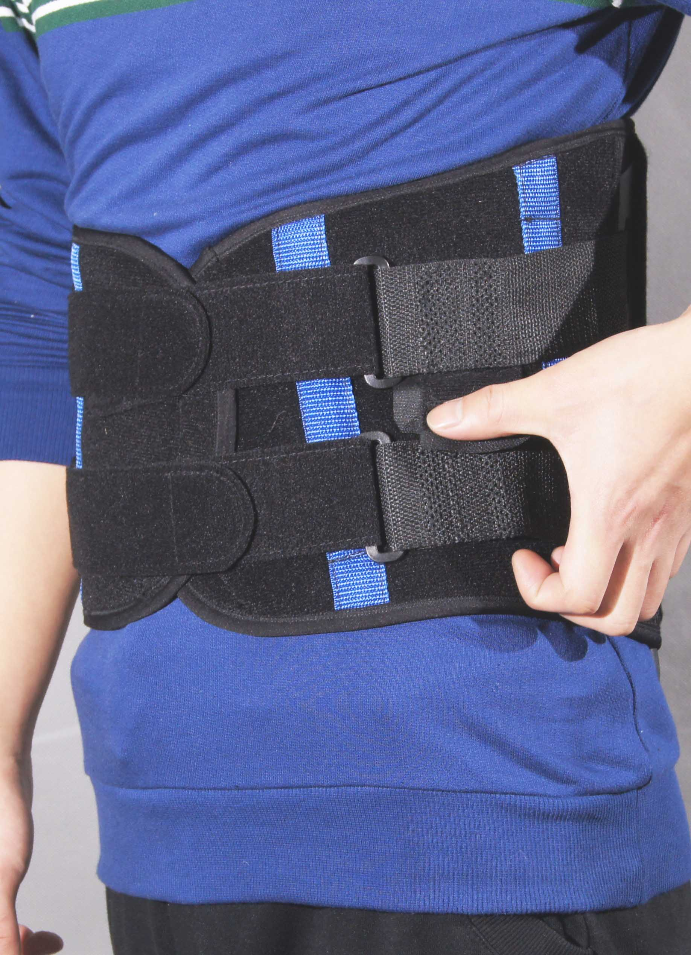
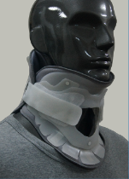
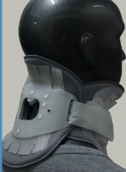
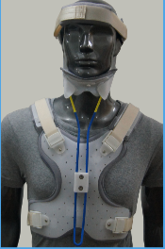
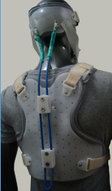
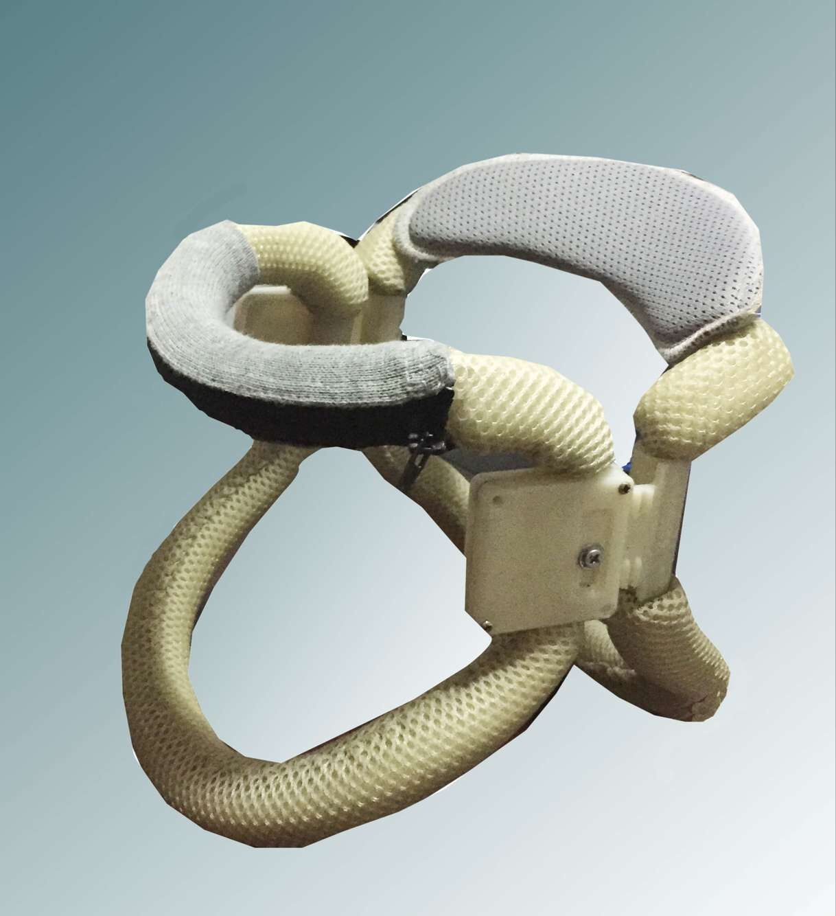
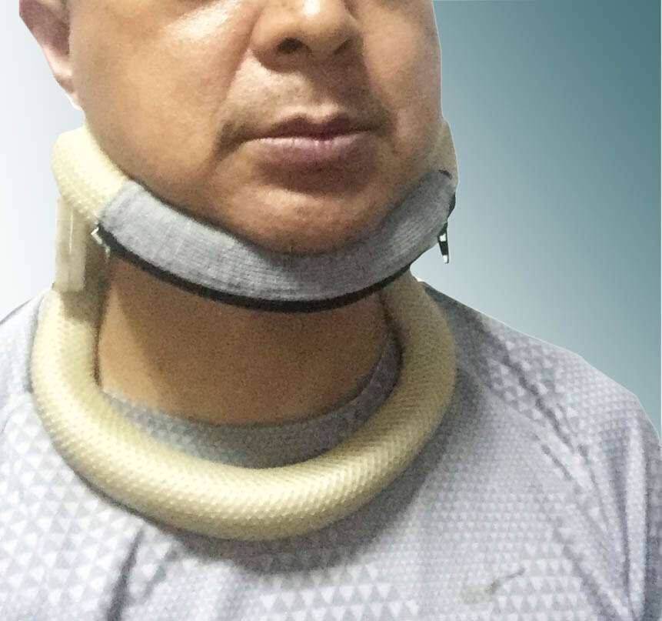
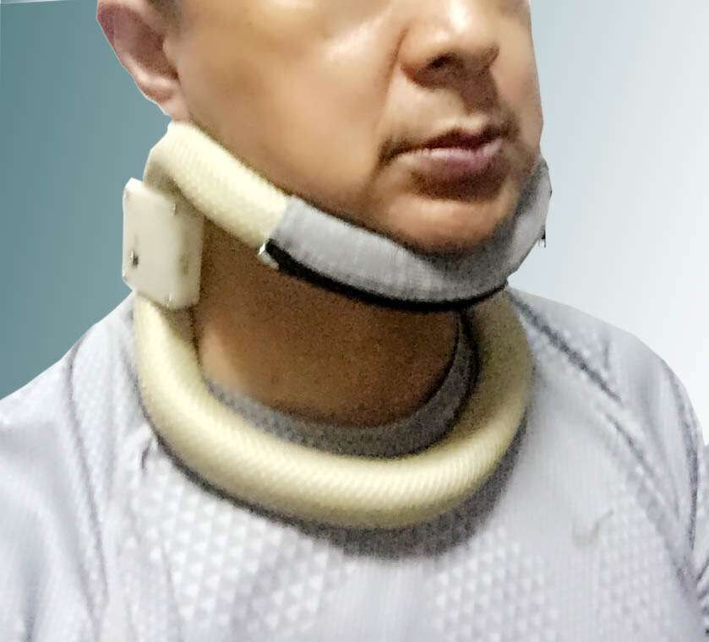
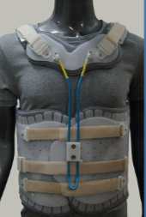
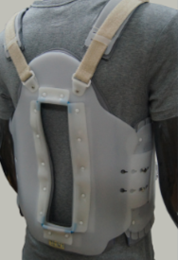
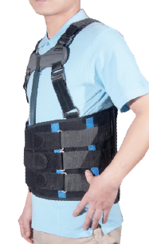
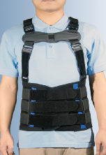
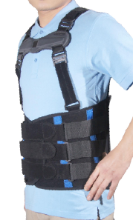
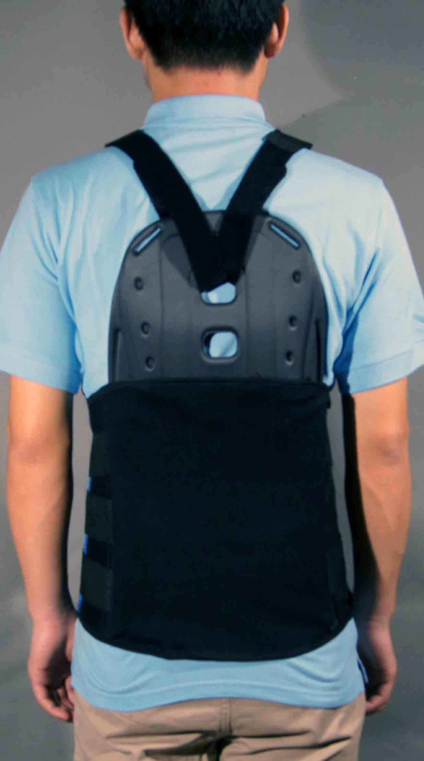
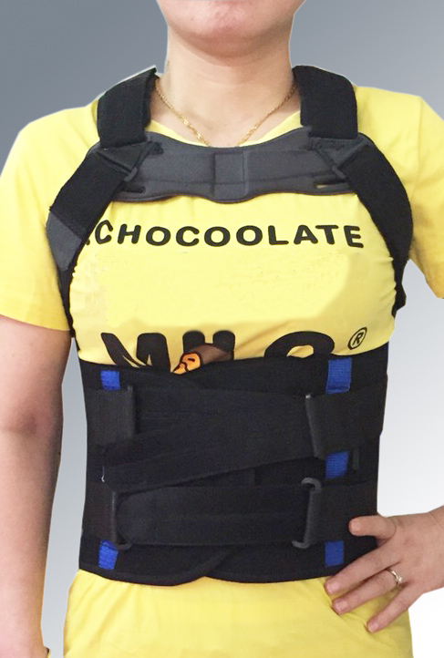
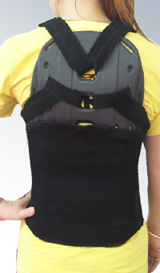
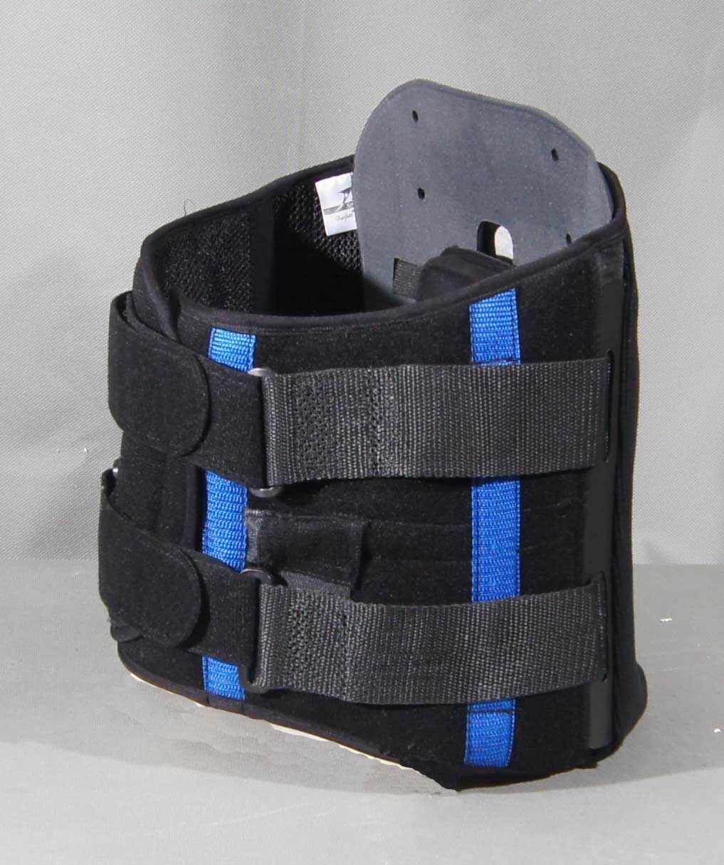
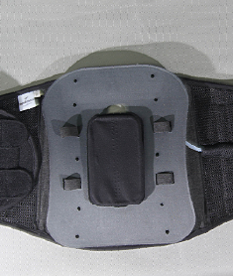
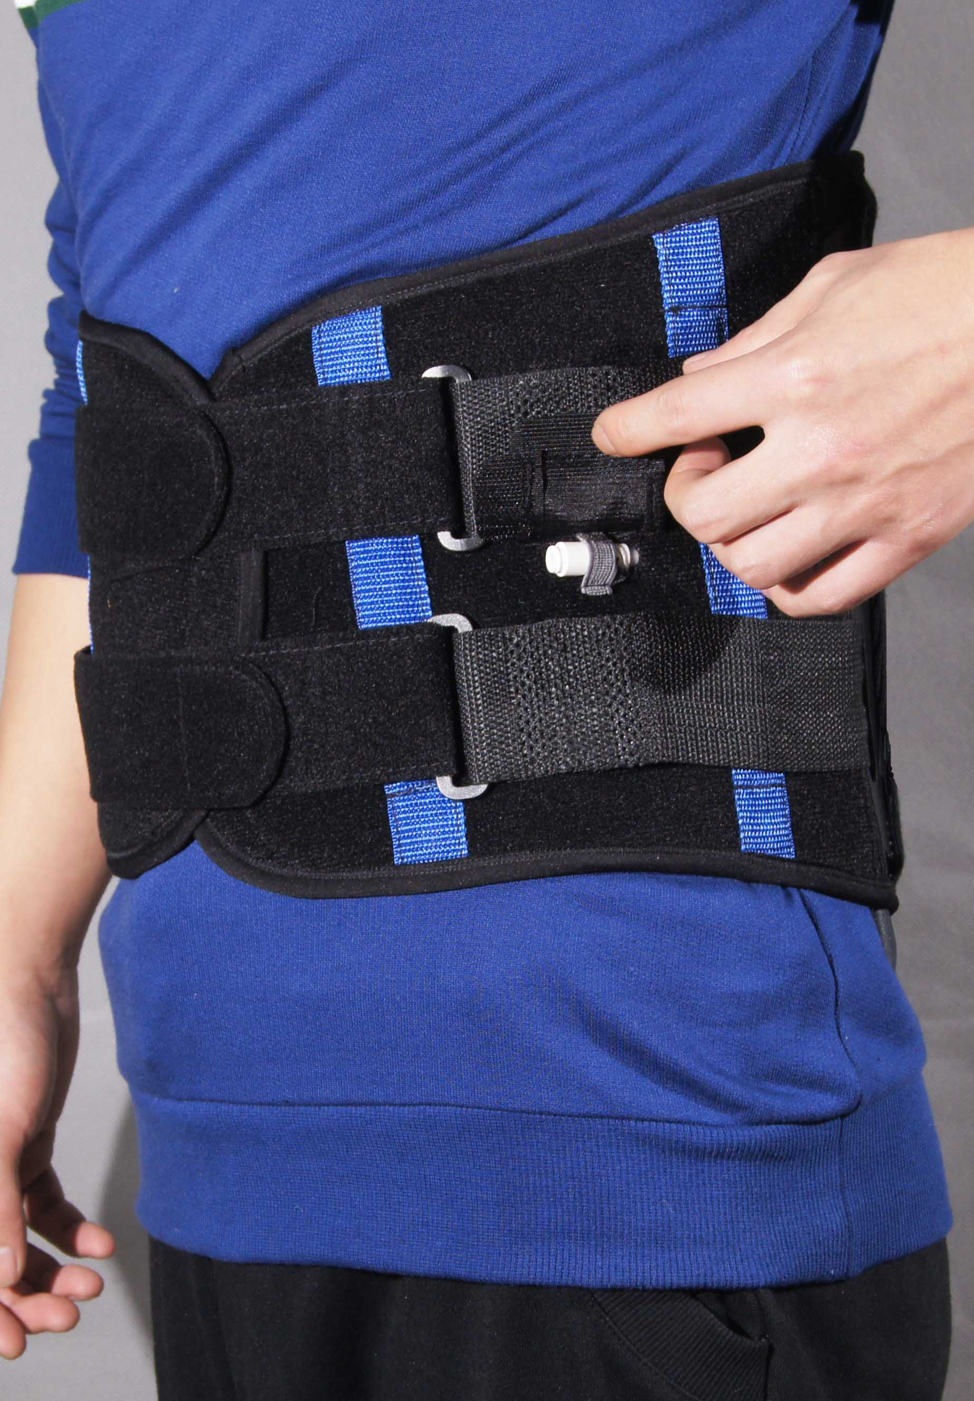
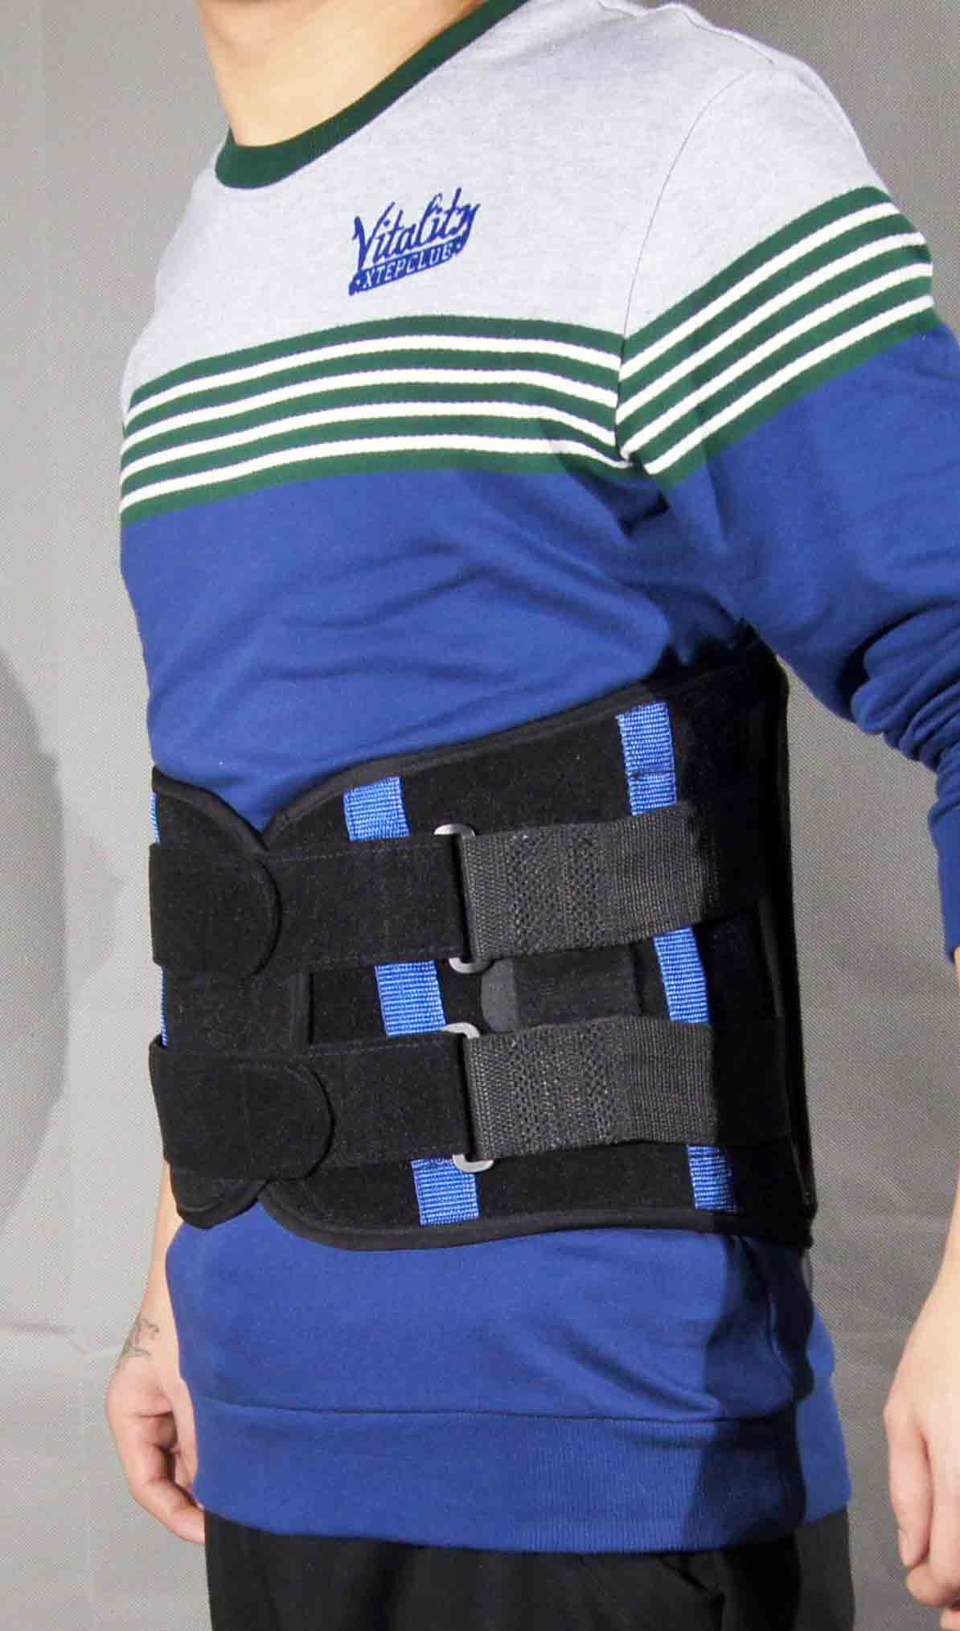
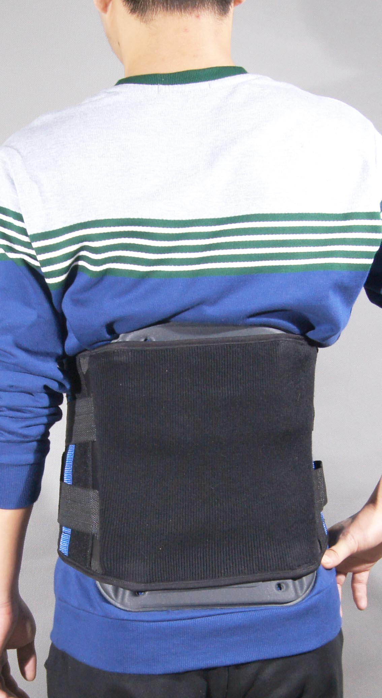
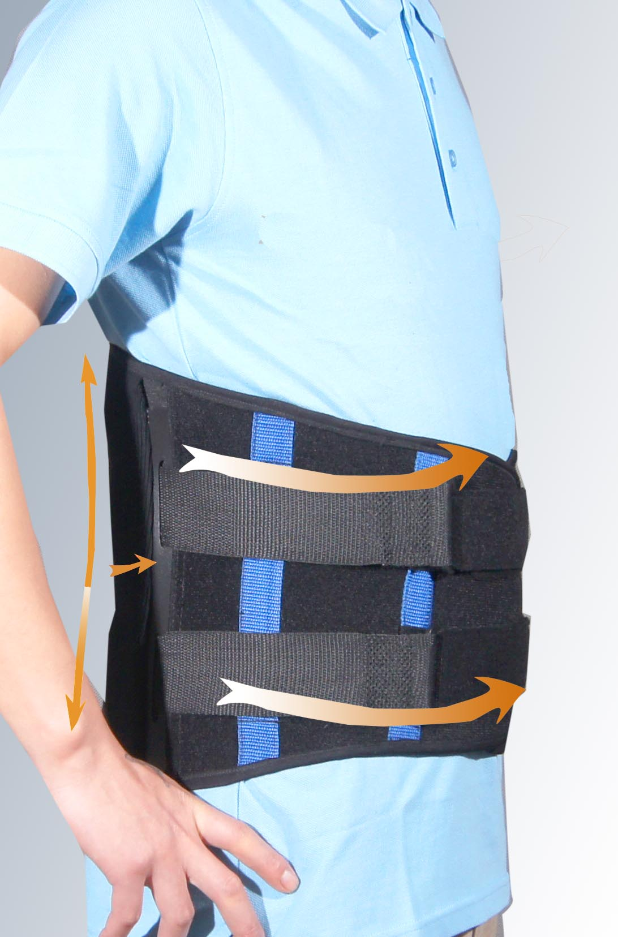
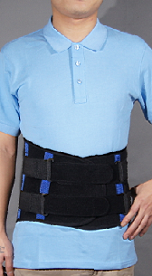
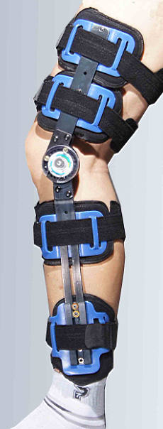
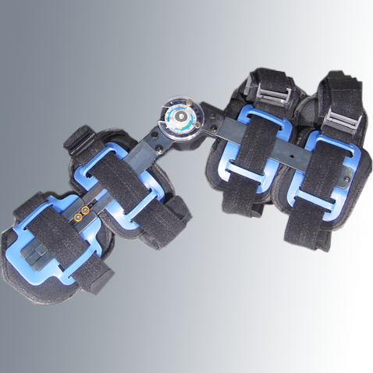
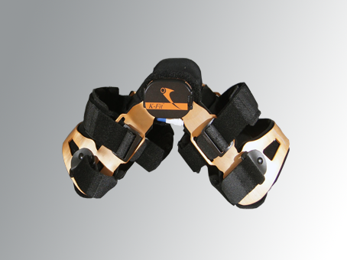
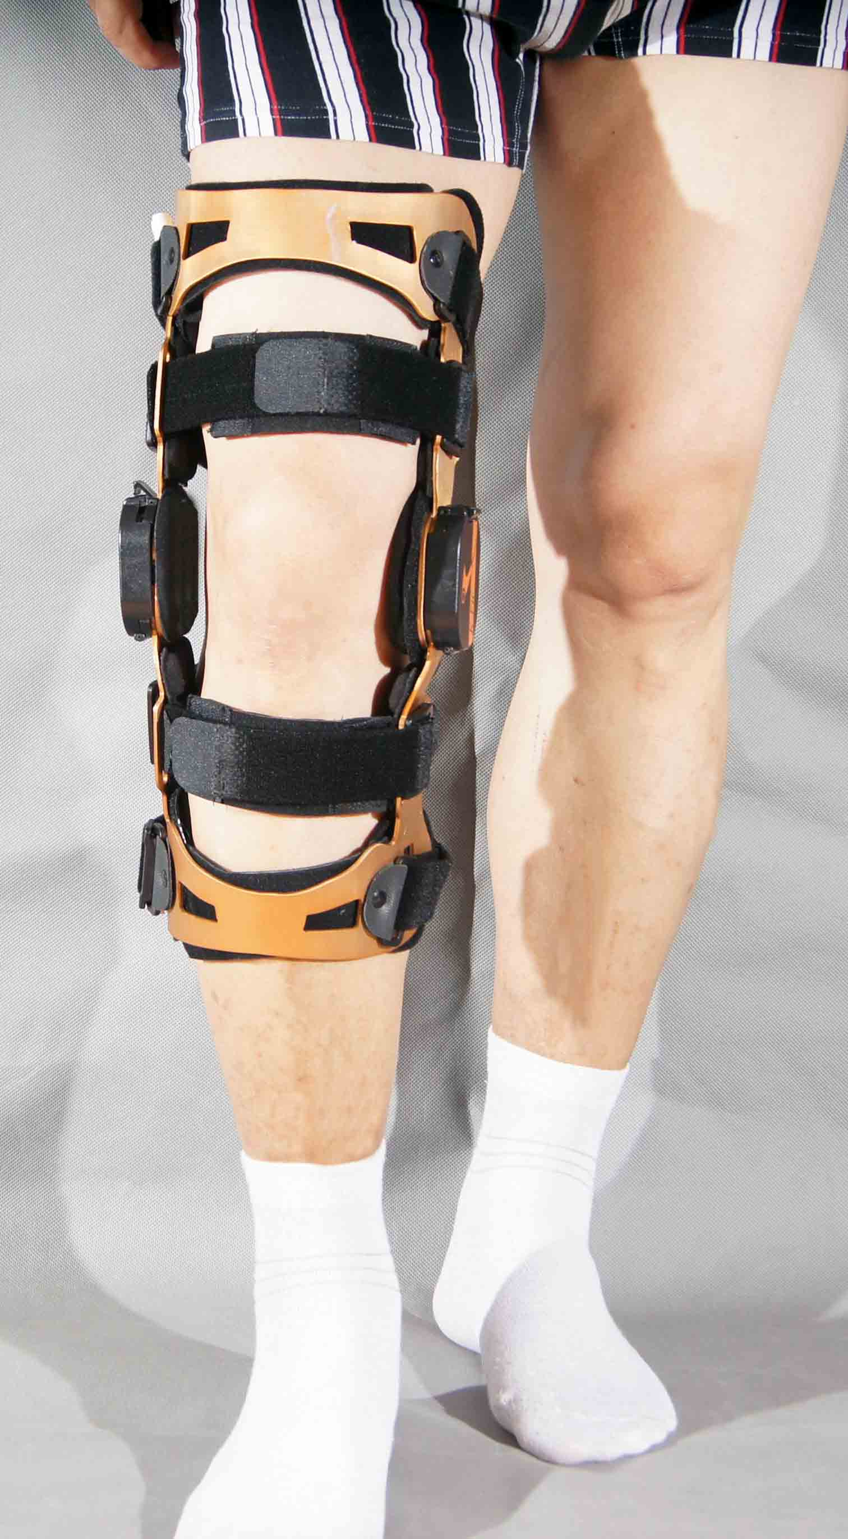
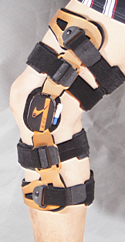
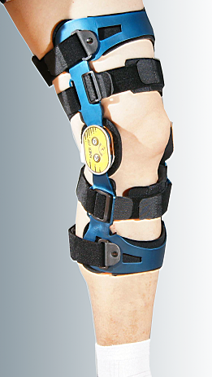
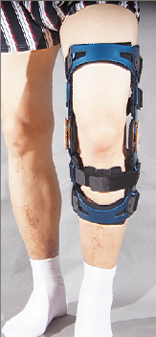
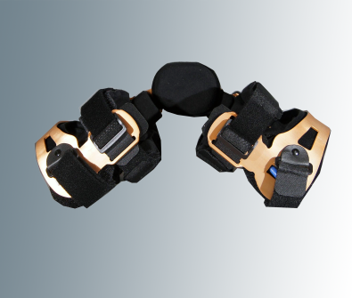
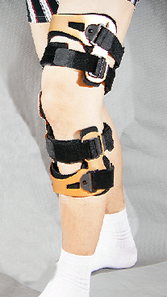
可调式膝关节支具II-OA型
矫健支具系列
可调式颈椎固定支具
可调式胸腰椎固定支具
可调式腰椎固定支具
可调式膝关节定支具

Slide 4
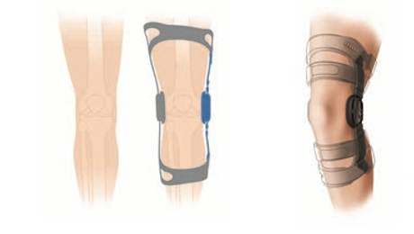
可调式膝关节支具II-OA型
针对各类型膝关节股骨内、外侧髁
及胫骨平台骨性病损
根据三点作用力原理定点加压，改变
下肢负重力线，减轻病损区域压迫磨
损，缓解疼痛。
支具合金枝条支撑负荷，进一步减轻
关节面负重
支具内壁配置充气定向气囊，产生三点矫形作用力

Slide 5
可调式膝关节支具II-OA型
适用于：♦膝关节骨性关节炎、风湿性关节炎及创伤滑膜炎等镇痛及维护关节功能
♦膝关节前后交叉韧带损伤及韧带重建术后固定及功能康复
♦膝关节半月板、侧副损伤及修复术后固定及功能康复
♦膝关节软骨损伤及修复术后固定及功能康复

Slide 6
可调式膝关节支具II-OA型
特点
* 全新高强度铝镁合金框架设计, 轻便、坚固、稳定及可靠
* 双轴驱动关节铰链，定位精确，插块调节限制角度，逐级康复关节功能
* 适合于人体解剖结构的设计提供良好的贴服性防止支具滑脱
* 支具铰链内外侧髁间及对应侧上下支条端配置可变气囊，形成三点式力学
作用点，有效通过框架承载体重负荷，减轻膝关节平台软骨面受压而缓解疼痛
* 框架内壁及魔术贴带下均有弹性透气PE海绵垫保护，稳定、舒适且防止局部压迫
* 支具魔术贴绑带可根据患者肢体关节肿胀情况和康复期运动状况来增减

Slide 7
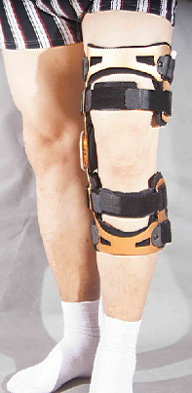
可调式膝关节支具II-OA简便型
适用于：1）膝关节骨性关节炎、风湿性关节炎及创伤滑膜炎等固定，减轻关节负荷，缓解疼痛及维护关节功能
2）膝关节软骨损伤及软骨修复术后固定及功能康复
3）膝关节内外翻（O形、X形）畸形的矫正及矫形手术后的固定保护
* 全新高强度铝镁合金框架设计, 轻便、坚固、稳定及可靠
* 双轴驱动关节铰链，定位精确，插块调节限制角度，逐级康复关节功能
* 适合于人体解剖结构的设计提供良好的贴服性防止支具滑脱
* 支具铰链内外侧髁间及对应侧上下支条端配置可变气囊，形成三点式力学 作用点，有效通过框架承载体重负荷，减轻膝关节平台软骨面受压而缓解疼痛
* 框架内壁及魔术贴带下均有弹性透气PE海绵垫保护，稳定、舒适且防止局部压迫
* 支具魔术贴绑带可根据患者肢体关节肿胀情况和康复期运动状况来增减

Slide 8
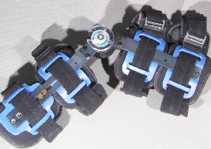
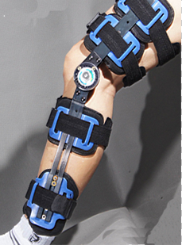
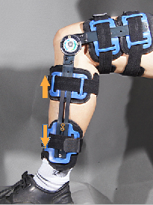
可调式膝关节支具I型
适用于 膝关节十字韧带重建手术后固定及功能康复
也可用于膝关节内骨折、半月板及侧副韧带损伤或术后固定及关节功能康复
♦拆片式设计，托片固定下肢内外侧，顺应下肢周径变化
♦铰链小腿支条套筒可调式结构可下延长10cm, 下端抵止内外踝上方，防止支具下滑
♦无需过度绑紧固定支具，既可稳定固定又保持相当舒适度
♦铰链关节调节盘以简单变换销钉位置来调节关节活动度，为术后患者逐步康复膝关节活动功能
♦ 托片、铰链及绑带与皮肤接触部均有弹性透气海绵间隔，有效缓冲压迫并增加摩擦力

Slide 9
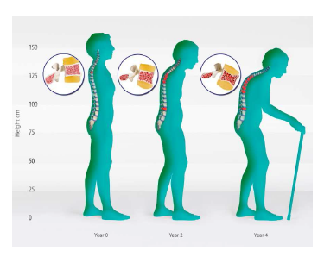
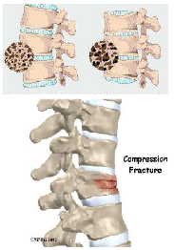
可调式胸腰骶固定支具I/II型J-TLSO
适用于：1）胸椎压缩性骨折损伤
2）胸腰椎内固定手术后辅助外固定及功能康复
3）老年性脊柱退行性病变后凸畸形
4）早起强直性脊柱炎
特点
可塑形调节后背矫形板完全贴服人体后背脊柱生理曲线
柔软弹性被面提供最大舒适度及环保无毒内衬面料，100%透气，腰腹带材料腹部粘扣带调节腹部压力
前锁骨托片、腰带及后背矫形板形成三点作用力点于脊柱胸腰部，胸背加配定向气囊能实施可控的对脊柱前推的矫形力，矫正脊柱后凸畸形

Slide 10
可调式腰骶支具I/II型J-LSO
适用于：1）腰骶椎压缩性骨折损伤
2）腰椎内固定手术后辅助外固定及功能康复
3）早、中期腰椎间盘突出症
4）腰骶椎退行性病变、腰椎滑脱及病理性改变
* 透气性弹性棉质腰带配置特种矫形板形成对腰骶椎段三维式固定
* 半硬质式矫形板可根据脊柱腰段生理曲线塑型，完全贴服腰骶部形成向前推力
* 半硬质式矫形板内侧增配可变式定向气囊，充气后气囊推顶腰椎，促其恢复正常生理结构，解除神经压迫
* 魔术贴牵引带可调节拉力并全程贴附固定，维持后后置矫形板前推作用力
* 支具通过矫形板和定向气囊可有效承载体重负荷，减轻腰椎间的纵向压力，可稳定腰椎部手术后效果，促进腰椎脊柱功能康复

Slide 11
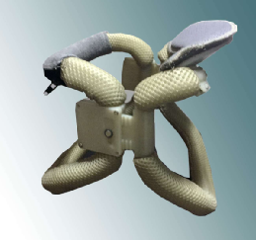
可调式颈椎支具I/II型J-CO
适用于：1）颈椎整复内固定术后辅助固定及功能康复
2）早、中期颈椎间盘突出症保守治疗的固定及功能康复
3）颈椎病及颈部肌肉韧带劳损的稳定固定及功能康复
* 支具框架设计，坚固可靠，限制头颈部前屈后伸、侧偏及旋转活动。可根据临床需要调整塑形，在三个方向（下颌高度、颈部周径及枕骨托片旋转）可调节径至所期望的矫形位置
* 颈前后保持开放状态通气流畅，穿戴舒适
* 颈前的开阔视野便于术后固定条件下给伤口換药，及便于气管插管及插管后护理
* 有简便快捷的佩戴方式，棉质布料与皮肤安全接触并可解拆洗, 舒适、保洁度高

Slide 12
THANK YOU

